Slide 1

Герой и гордость нашей семьи –
мой прадедушка – МАРДАМШИН
МИРГАЛИМ МИРГАСИМОВИЧ

Slide 2

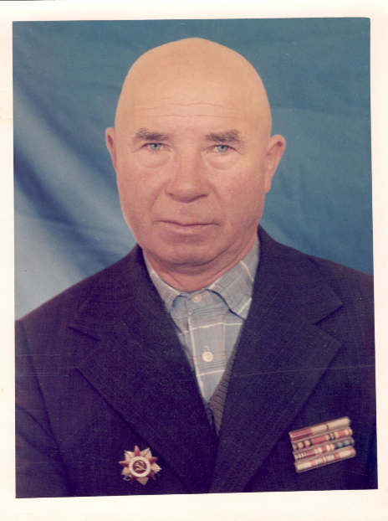

Slide 3
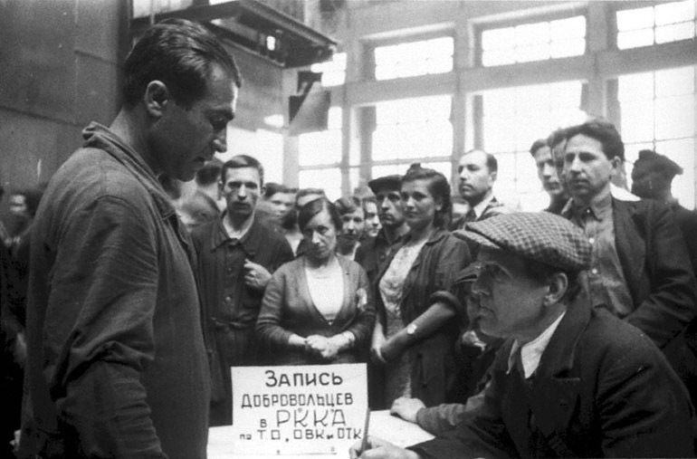
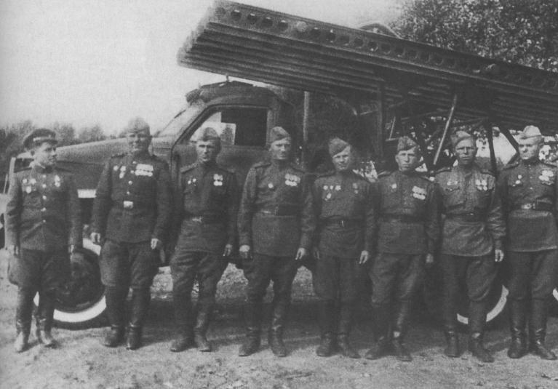
Когда началась Великая Отечественная война, мой прадедушка учился в школе.
В августе 1943 года он добровольцем вступает в ряды Красной Армии в гвардейские минометные войска.

Slide 4
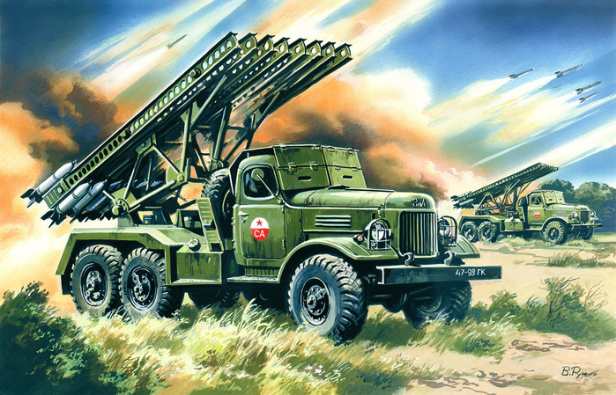
Прадедушка был ракетчиком, воевавшим на знаменитых ракетных установках «Катюша».

Slide 5
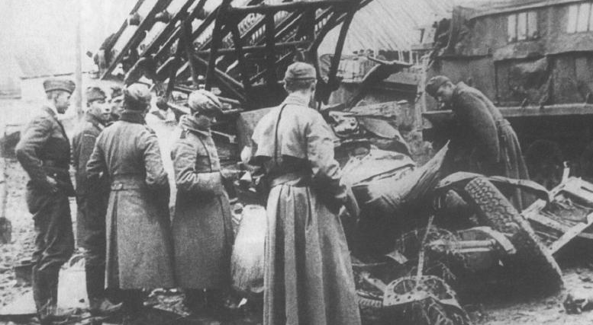
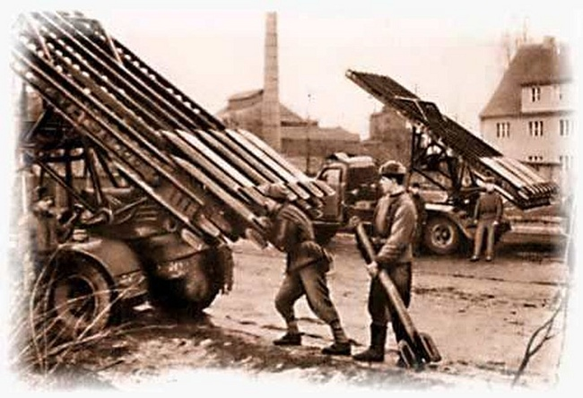
«Катюши» - это уникальное оружие времен Великой Отечественной войны, ставшее легендой.

Slide 6

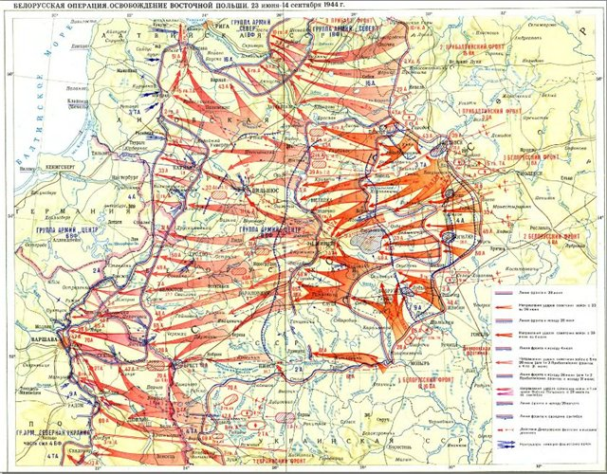
В ходе войны прадедушка участвовал в сражениях Западного и Третьего Белорусского фронтов, которые освобождали занятые фашистами города вплоть до города Калининграда.

Slide 7
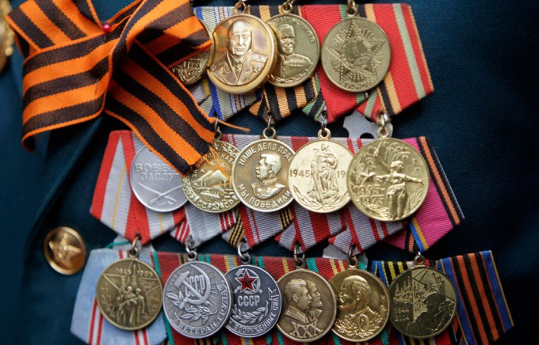
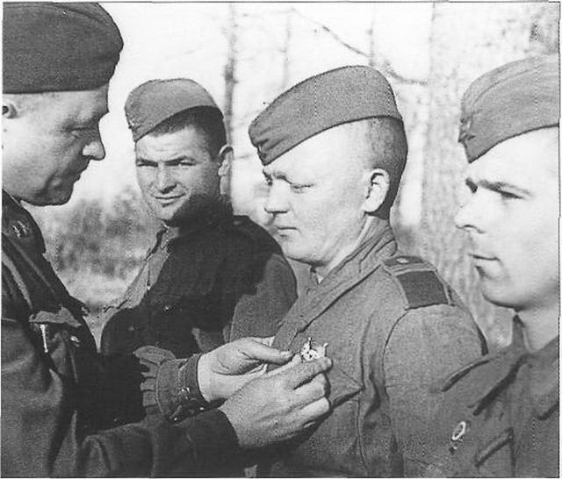
Прадедушка награжден орденом «Отечественная война», медалями «За Отвагу»,
«За боевые заслуги», «За взятие Кенигсберга», «За победу над Германией», «За победу над Японией» и многими другими.
Верховным главнокомандующим Вооружёнными Силами СССР И.В.Сталиным моему прадедушке была объявлена благодарность за успешное форсирование реки Днепр, за прорыв обороны немцев в Восточной Пруссии, за штурм города Кенингсберга и крепости Пиллау.

Slide 8
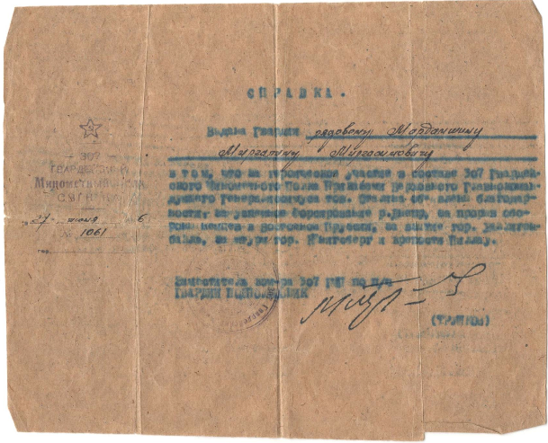
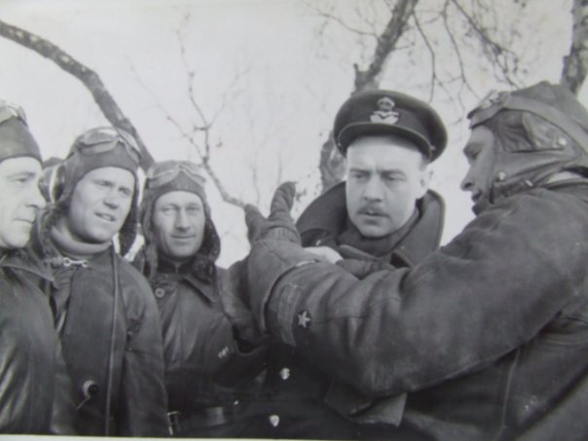

Slide 9

